Slide 1

第二章 矩阵代数
第二节 矩阵的代数运算
目的：掌握矩阵代数运算的定义、条件及运算性质.

Slide 2
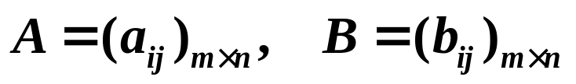
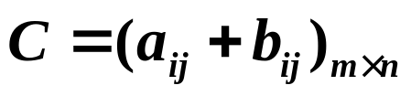
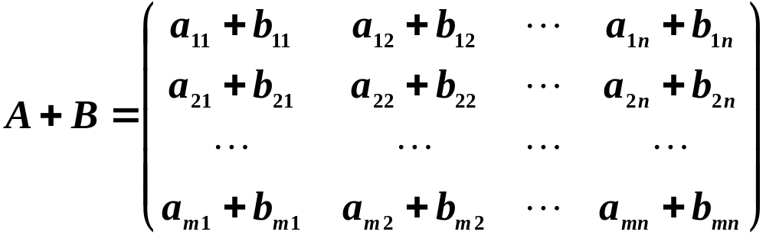
§2.2.1 矩阵的加法与数乘
一、矩阵的加法
１、定义
两个同型矩阵 的对应元相加所得的矩阵 称为A和B的和，记作C＝A＋B.
矩阵的加法就是矩阵对应的元相加

Slide 3
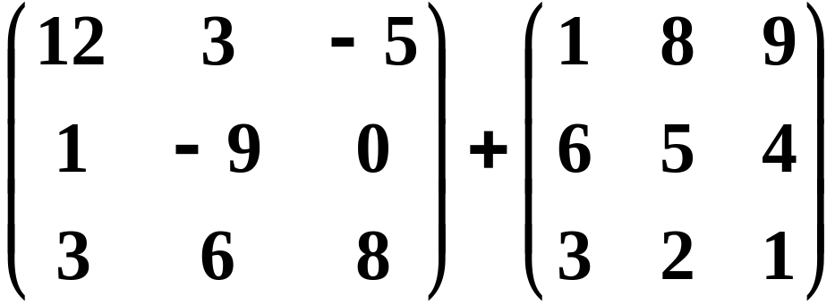
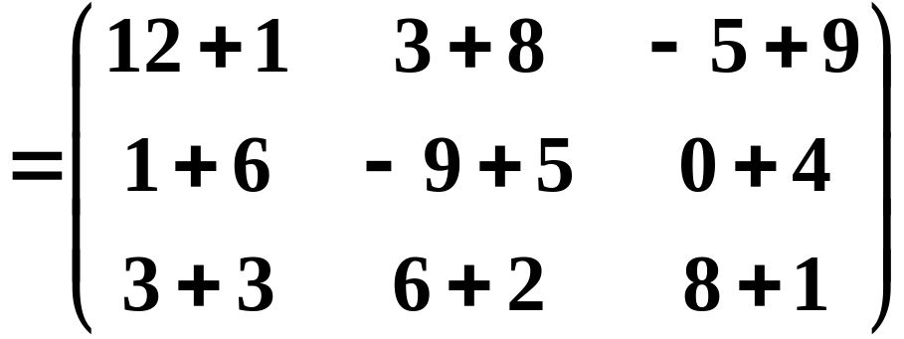
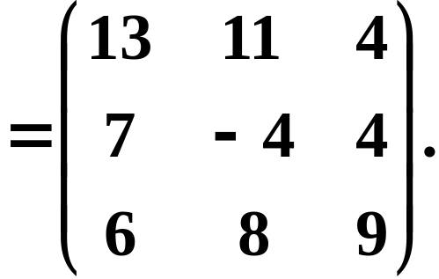
说明 只有当两个矩阵是同型矩阵时，才能进行加法运算.
例如

Slide 4
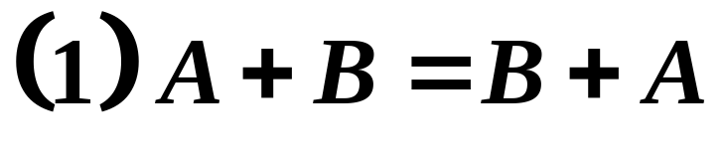
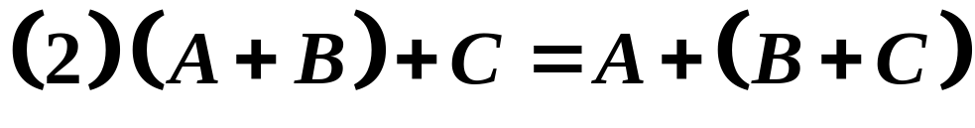
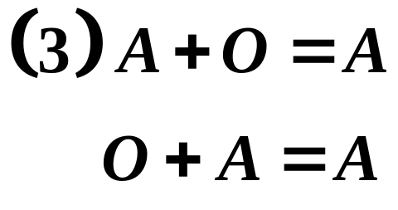
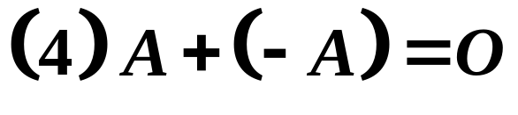
2、运算性质
设A,B,C,O为同型矩阵，则有
另外，矩阵的减法定义为：A−B = A + (−B).

Slide 5
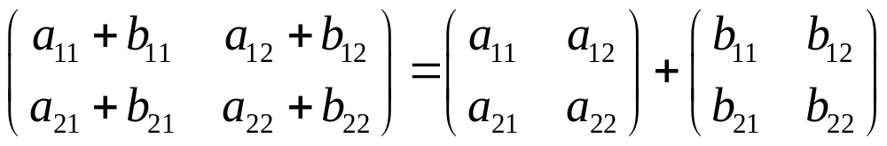
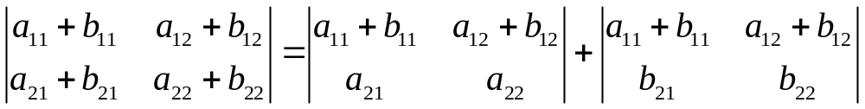
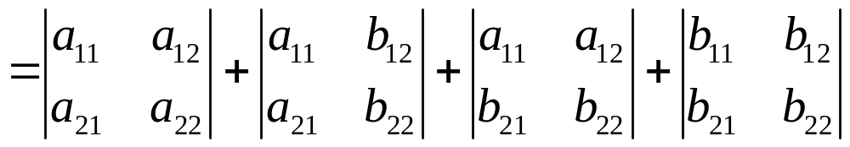
注意：
对于矩阵有
而对于行列式一般 |A+B|≠|A|+|B|

Slide 6
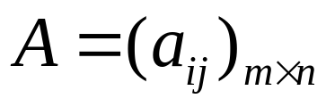
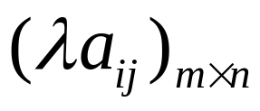


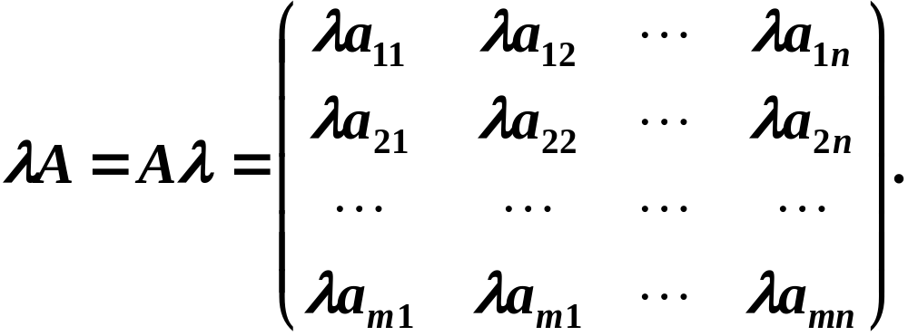

二、数与矩阵相乘
1、定义
设λ是一个数，矩阵 ，则 称为矩阵A和数λ的(数量)乘积，记为 或 .
特别的， 称为数量矩阵.

Slide 7
2、线性运算的运算性质
矩阵的加（减）法和数乘统称为矩阵的线性运算，这些运算都归结为数（元）的加法与乘法.
运算性质
设A, B为同型矩阵，λ, μ为数，则
λ(A + B) = λ A + λ B
(λ + μ)A = λ A+ μ A
λ (μ A) = (λμ) A

Slide 8
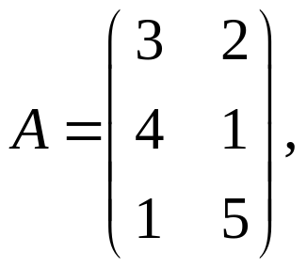
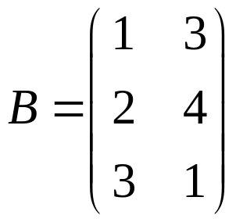
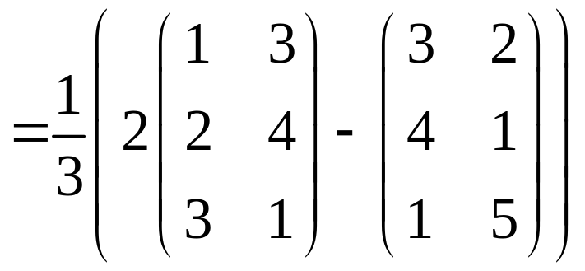
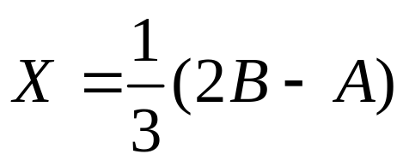
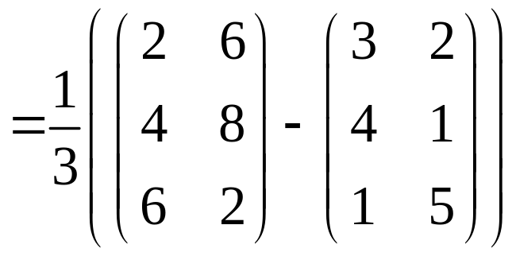
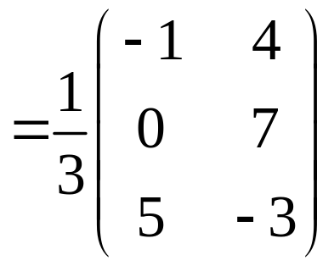
例 设
有矩阵X满足 A+3X=2B，求X.
解：

Slide 9
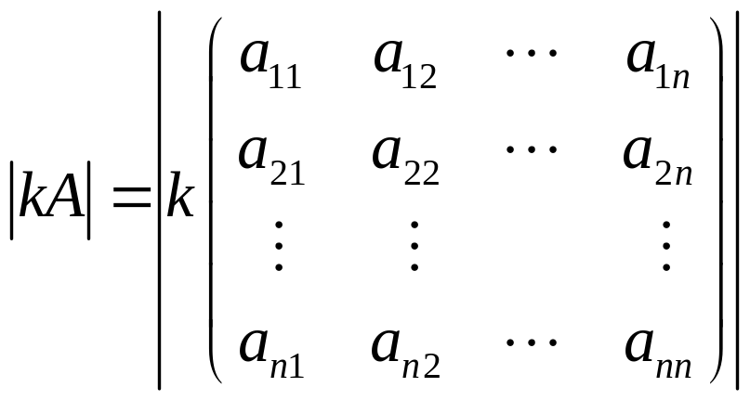
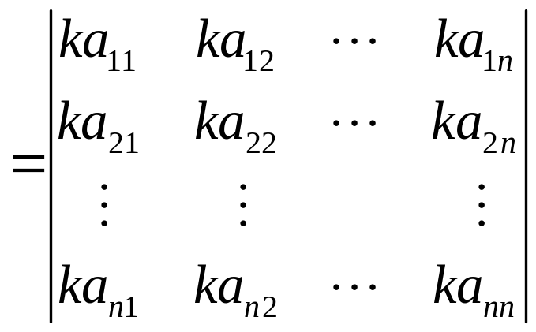
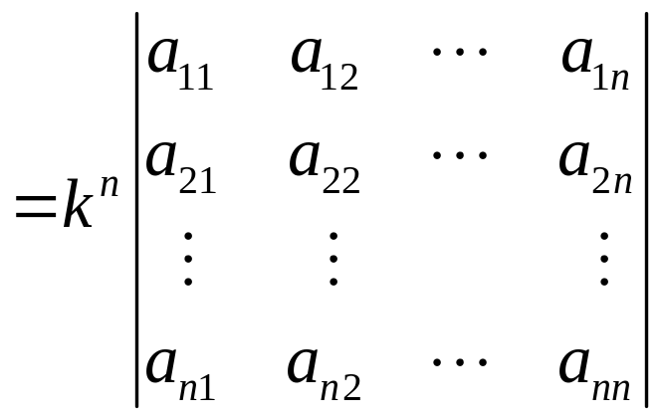
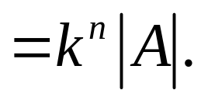
又如设A=(a_{ij})_{n}，k为数，则
故对于n阶方阵A有: |kA|=k^{n}|A|.

Slide 10
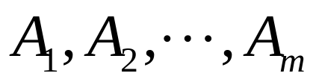
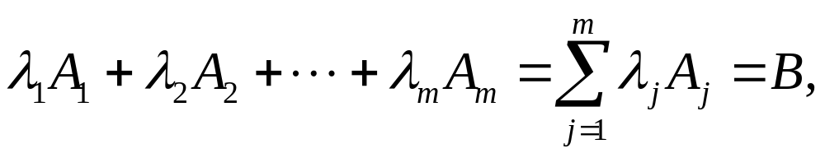
三、线性组合
给定若干个同型矩阵 ，经线性运算
(其中λ_{j} 为常数，j=1,2,…,m)
得到的矩阵B称为矩阵 的线性组合.
或者称矩阵B可经(由)矩阵 线性表出
（线性表示）.
线性组合是讨论同型矩阵之间是否有所谓线性关系的基本概念. 特别是当它们都是n维向量时，这种讨论很有用.
第三章将详细讨论.

Slide 11
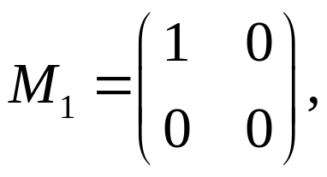
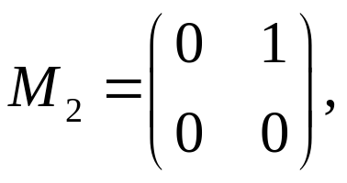
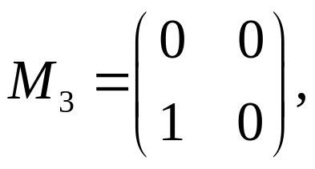
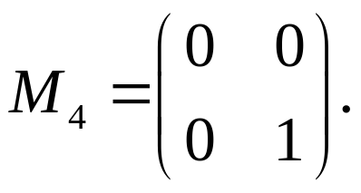
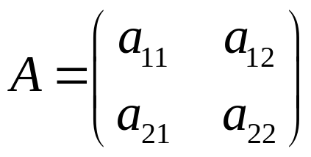
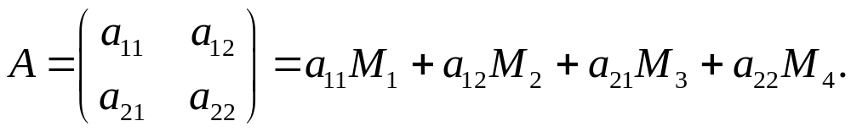
例 设
证明：任何一个二阶矩阵
都是M₁，M₂，M₃，M₄的线性组合.
证明：显然
证毕.

Slide 12
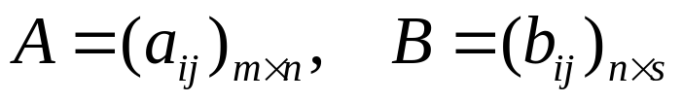
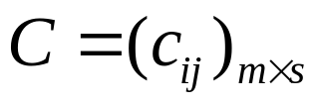
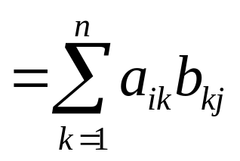
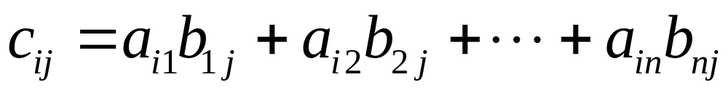

§2.2.2 矩阵的乘法
１、定义
设 ，若矩阵 满足
则C称为矩阵A和B的乘积，记作AB，
读做A左乘B
或B右乘A.
C特点：C的第i行、第j列处的元 ＝ A的第i行元与B的第j列对应元乘积之和.

Slide 13
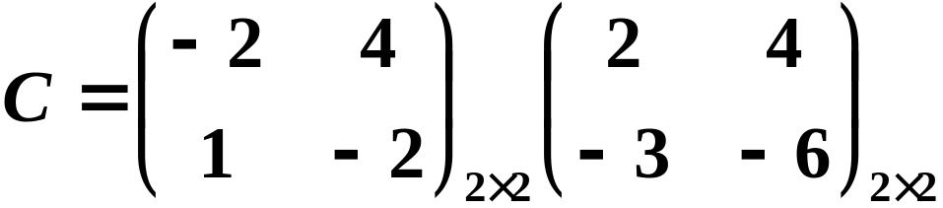
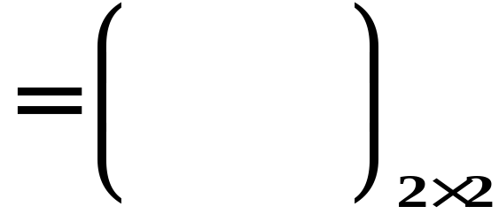





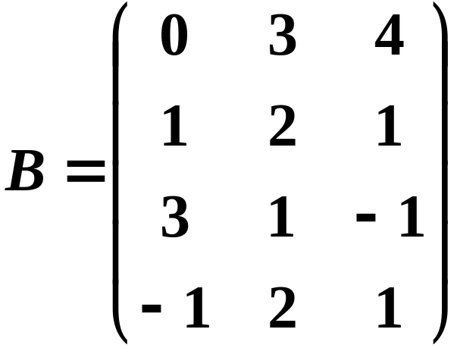
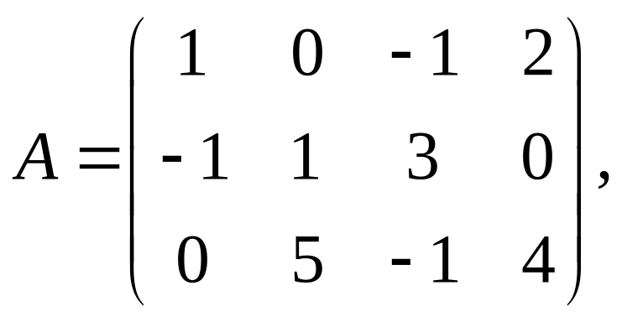
－2×2+4×(－3)
例1
例2 求AB.

Slide 14
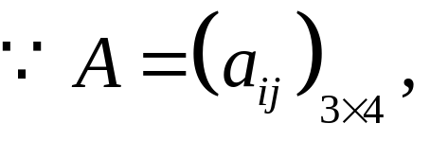
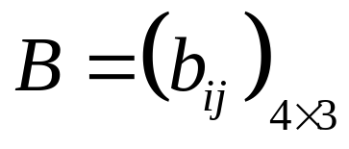
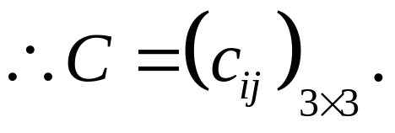
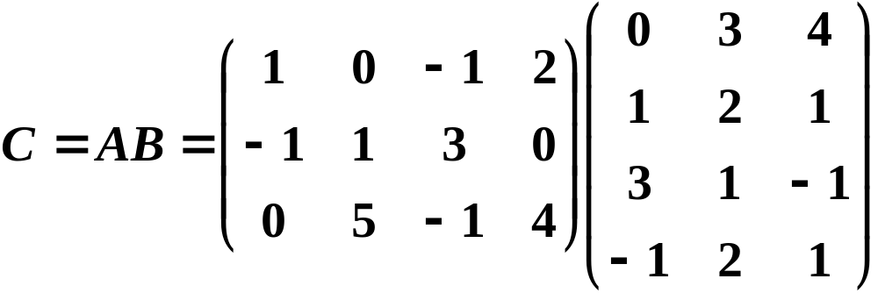
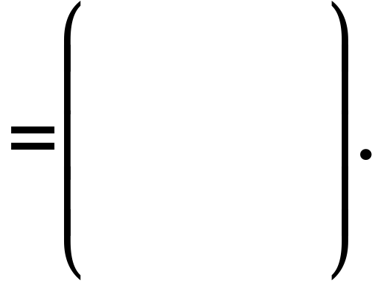








解:
故

Slide 15
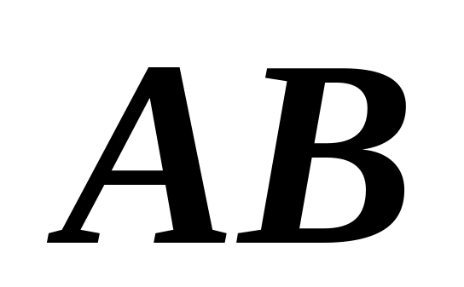
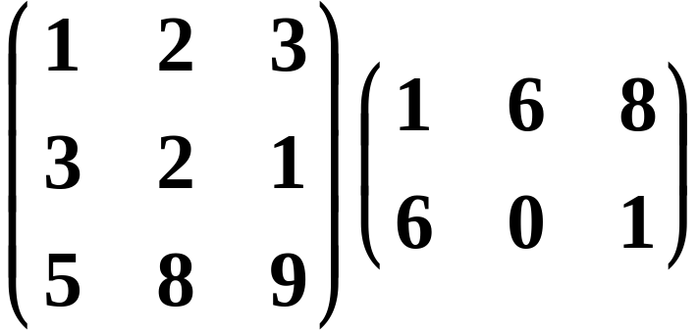
左矩阵
右矩阵
注意 只有当左矩阵的列数等于右矩阵的行数时，两个矩阵才能相乘.
例如
不存在.

Slide 16
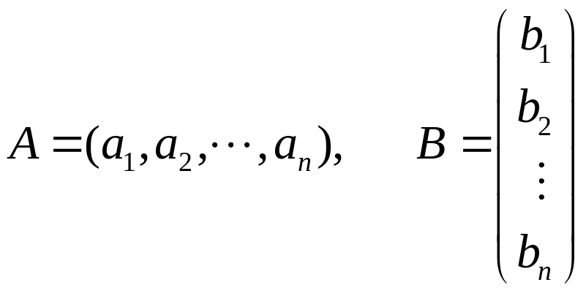




例3 设
，则
，
注意 该1×1矩阵作为运算结果可与数
同等看待，
但是在运算过程中不能视做数，
这是因为数与矩阵
的乘法和矩阵与矩阵的乘法是两种不同的运算.
如：上述矩阵A、B和另外矩阵 ,
AB
看作数ABC有意义，而实际无意义.

Slide 17





例4 对于线性方程组
若记
则上述线性方
程组可表示为矩阵方程
矩阵的乘法为其它许多研究提供了方便的手段.

Slide 18
















２、矩阵乘法的运算性质
（其中 为数）;
若A是 阶矩阵，则 为A的 次幂，即
,并且
并对方阵A规定: A⁰=E.

Slide 19








几点注意：
例 设
，
，
则
显然，AB≠BA, BA=BC.
(1) 矩阵乘法不满足交换律，即一般：
这是因为一般它们运算的结果不是同型矩阵.
即使是同型矩阵也不一定相等.

Slide 20

特殊的，若矩阵A, B满足AB=BA，则称A与B是可交换的.
显然，此时A, B均为同阶方阵.
例如:
单位矩阵 E 和任何同阶方阵可交换.
数量矩阵λE 和任何同阶方阵可交换.
(2) 由AB＝O不能得出A、B至少有一个零矩阵.
如前面的A, B矩阵
≠O,
≠ O,
而

Slide 21




(3) 由BA=BC （或AB=CB），且B≠O，不能得出A＝C 的结论，即乘法一般不满足消去律.
如前面的
,
,
，但A≠C.
这一点一定要引起注意！
若BA=O, AB=O，不能得出A=O或B=O 的结论，如

Slide 22
例5 若A² ＝B²＝E，则(AB)²=E的充分必要条件是 A与B 可交换.
证明：
充分性 若A与B可交换，即 AB＝BA，
则 (AB)² =
ABAB
=A(BA)B
=A(AB)B
=(AA)(BB)
=A²B²
=EE
=E
必要性 若(AB)²=E，
两边同左乘A，再右乘B得
A(AB)²B
=AEB
=AB
而A(AB)²B ＝ AABABB
= (AA)BA(BB)
=EBAE
=BA
故 BA＝AB，即A与B可交换.

Slide 23
例6 如果方阵A，B满足AB＋BA＝E，且A²＝O（或B²＝O ），则 (AB)²=AB.
证明：仅以A²＝O为例.
在AB＋BA＝E两边同时左乘矩阵A，再
右乘矩阵B得
A(AB＋BA)B＝AEB
=AB
而 A(AB+BA)B＝(AAB+ABA)B
=(O+ABA)B
=(AB)²
故 (AB)²=AB .

Slide 24


3、方阵的多项式
当A为方阵时，称矩阵
为矩阵A的多项式，
也称 f(A)是普通多项式
当 λ=A的值.
性质：
设 是两个多项式，令
(1)
(2)

Slide 25


4、n阶矩阵乘积的行列式
方阵对应着行列式，于是有如下定理：
定理：若 A，B是n阶方阵，则 |AB| = |A| |B|.
(此定理可以推广到有限个同阶矩阵的情况)
证明：设
，
则由拉普拉斯定理知下式成立：

Slide 26


利用行列式性质6，用 -E的那些 -1把中的B所在部分都消成0.
b₁₁倍
a₁₁b₁₁
a₂₁b₁₁
a_{n1}b₁₁
0

Slide 27









b₂₁倍

Slide 28








b_{n1}倍
a₁₁b₁₁+ a₁₂b₂₁ +…+ a_{1n}b_{n1}

Slide 29

c₁₁
c₂₁
c_{n1}

Slide 30





C
再利用拉普拉斯定理按后n行展开
故：|A||B|=|AB|.

Slide 31

注：(1) 可推广到有限个同阶方阵相乘情况
(2) 对于同阶方阵A, B有
|A||B|=|AB|=|B||A|
可推广：若A₁, A₂, …, A_{m}是同阶方阵，则它们以任意次序相乘得到矩阵的行列式值相等。

Slide 32

小结
线性组合的概念
加法(含减法)
线性运算
矩阵运算
数与矩阵相乘(数乘)
矩阵与矩阵相乘
方阵的行列式
注意
（1）只有当两个矩阵是同型矩阵时，才能进行加法运算.
（2）只有当左矩阵的列数等于右矩阵的行数时，两个矩阵才能相乘,且矩阵相乘不满足交换律.
（3）矩阵的数乘运算与行列式的数乘运算不同.

Slide 33





综合训练
例1 判断下述结论是否正确(A，B为同阶方阵)
(1)
×
(2)
×
(3) 设
则对于任二阶方阵B有AB＝BA.
√
若
时呢？
×
(4) 若|A|＝|B|，则A＝B.
×
(5) 若A²=O，则A=O.
×
如

Slide 34










例2 已知 ，求A^{k} (k≥1).
解：
因此，当k为偶数时，k/2为整数，则
当k为大于1奇数时，k-1为偶数，此时由上面结论知
此结论对于k=1情况也成立.

Slide 35








例3 设 . 证明：A²=A当且仅当B²=E.
证: 充分性 若B²=E，则
充要条件
＝A
必要性 若已知A²=A, 由于
故
，化简得
即 B²=E.

Slide 36



例4
解1

Slide 37




由此归纳出

Slide 38




用数学归纳法证明
当 时，显然成立.
假设 时成立，则 时，

Slide 39



所以对于任意的 都有

Slide 40







解2 设
，其中
数量矩阵λE和同阶矩阵B可交换.
且
由二项式定理得：

Slide 41



